Slide 1
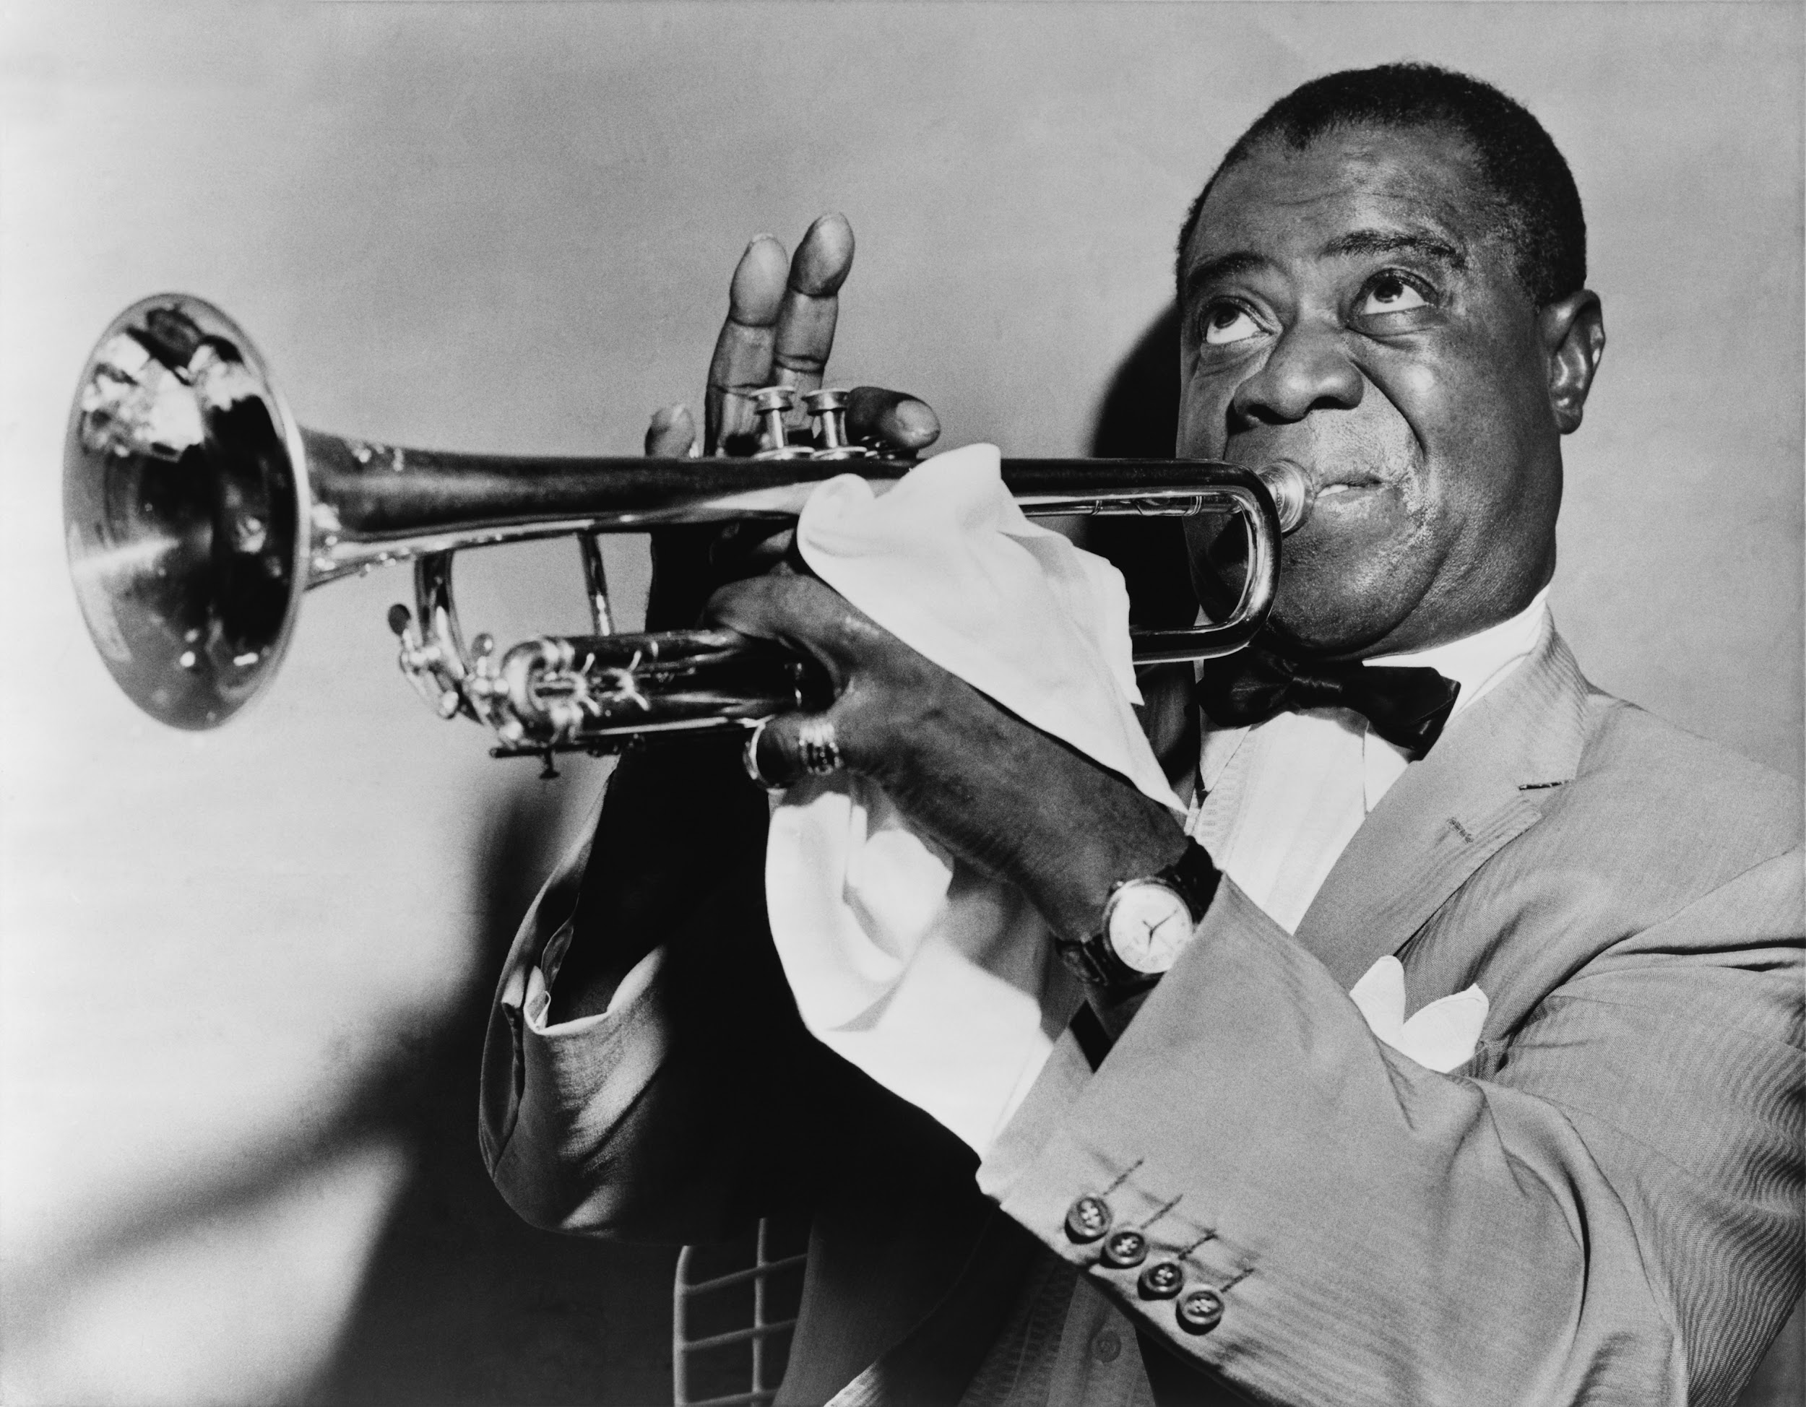
Louis Armstrong
The King of Jazz
Ein Referat von King Luka und King Stefan, 5. November 2020

Slide 2
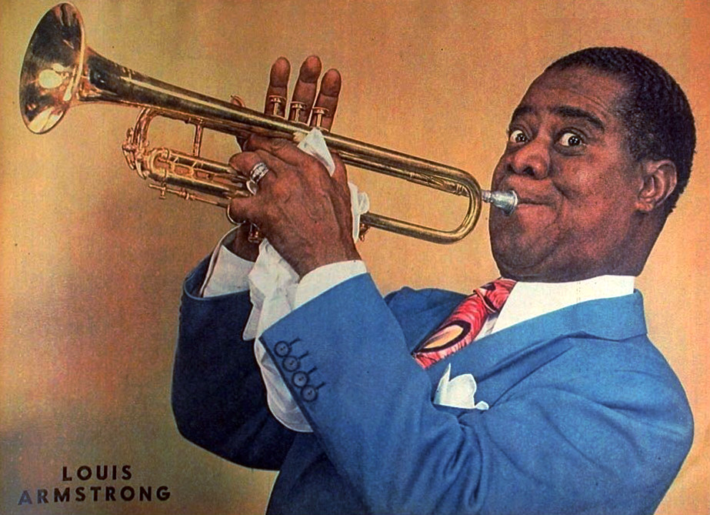
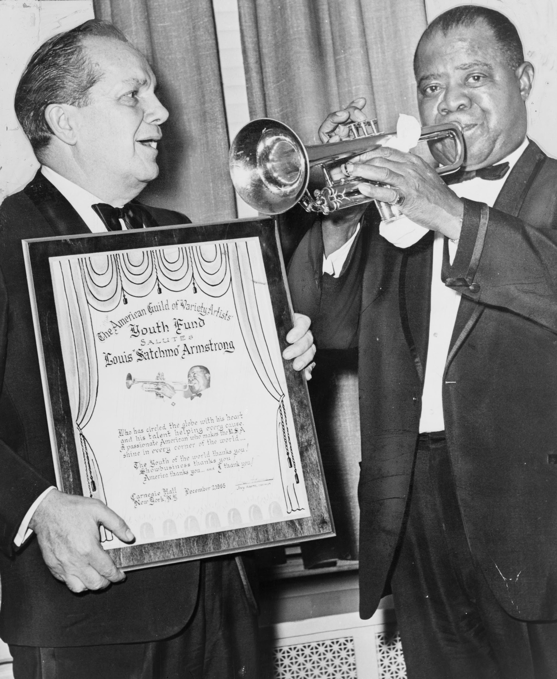
Gliederung
Allgemeine Informationen(S)
Jugend in New Orleans(S)
Anfänge als Musiker(L)
Die Hot five und Hot seven(L)
Der Weltstar(L,S)
Bekannteste Stücke (S)
Quellen

Slide 3
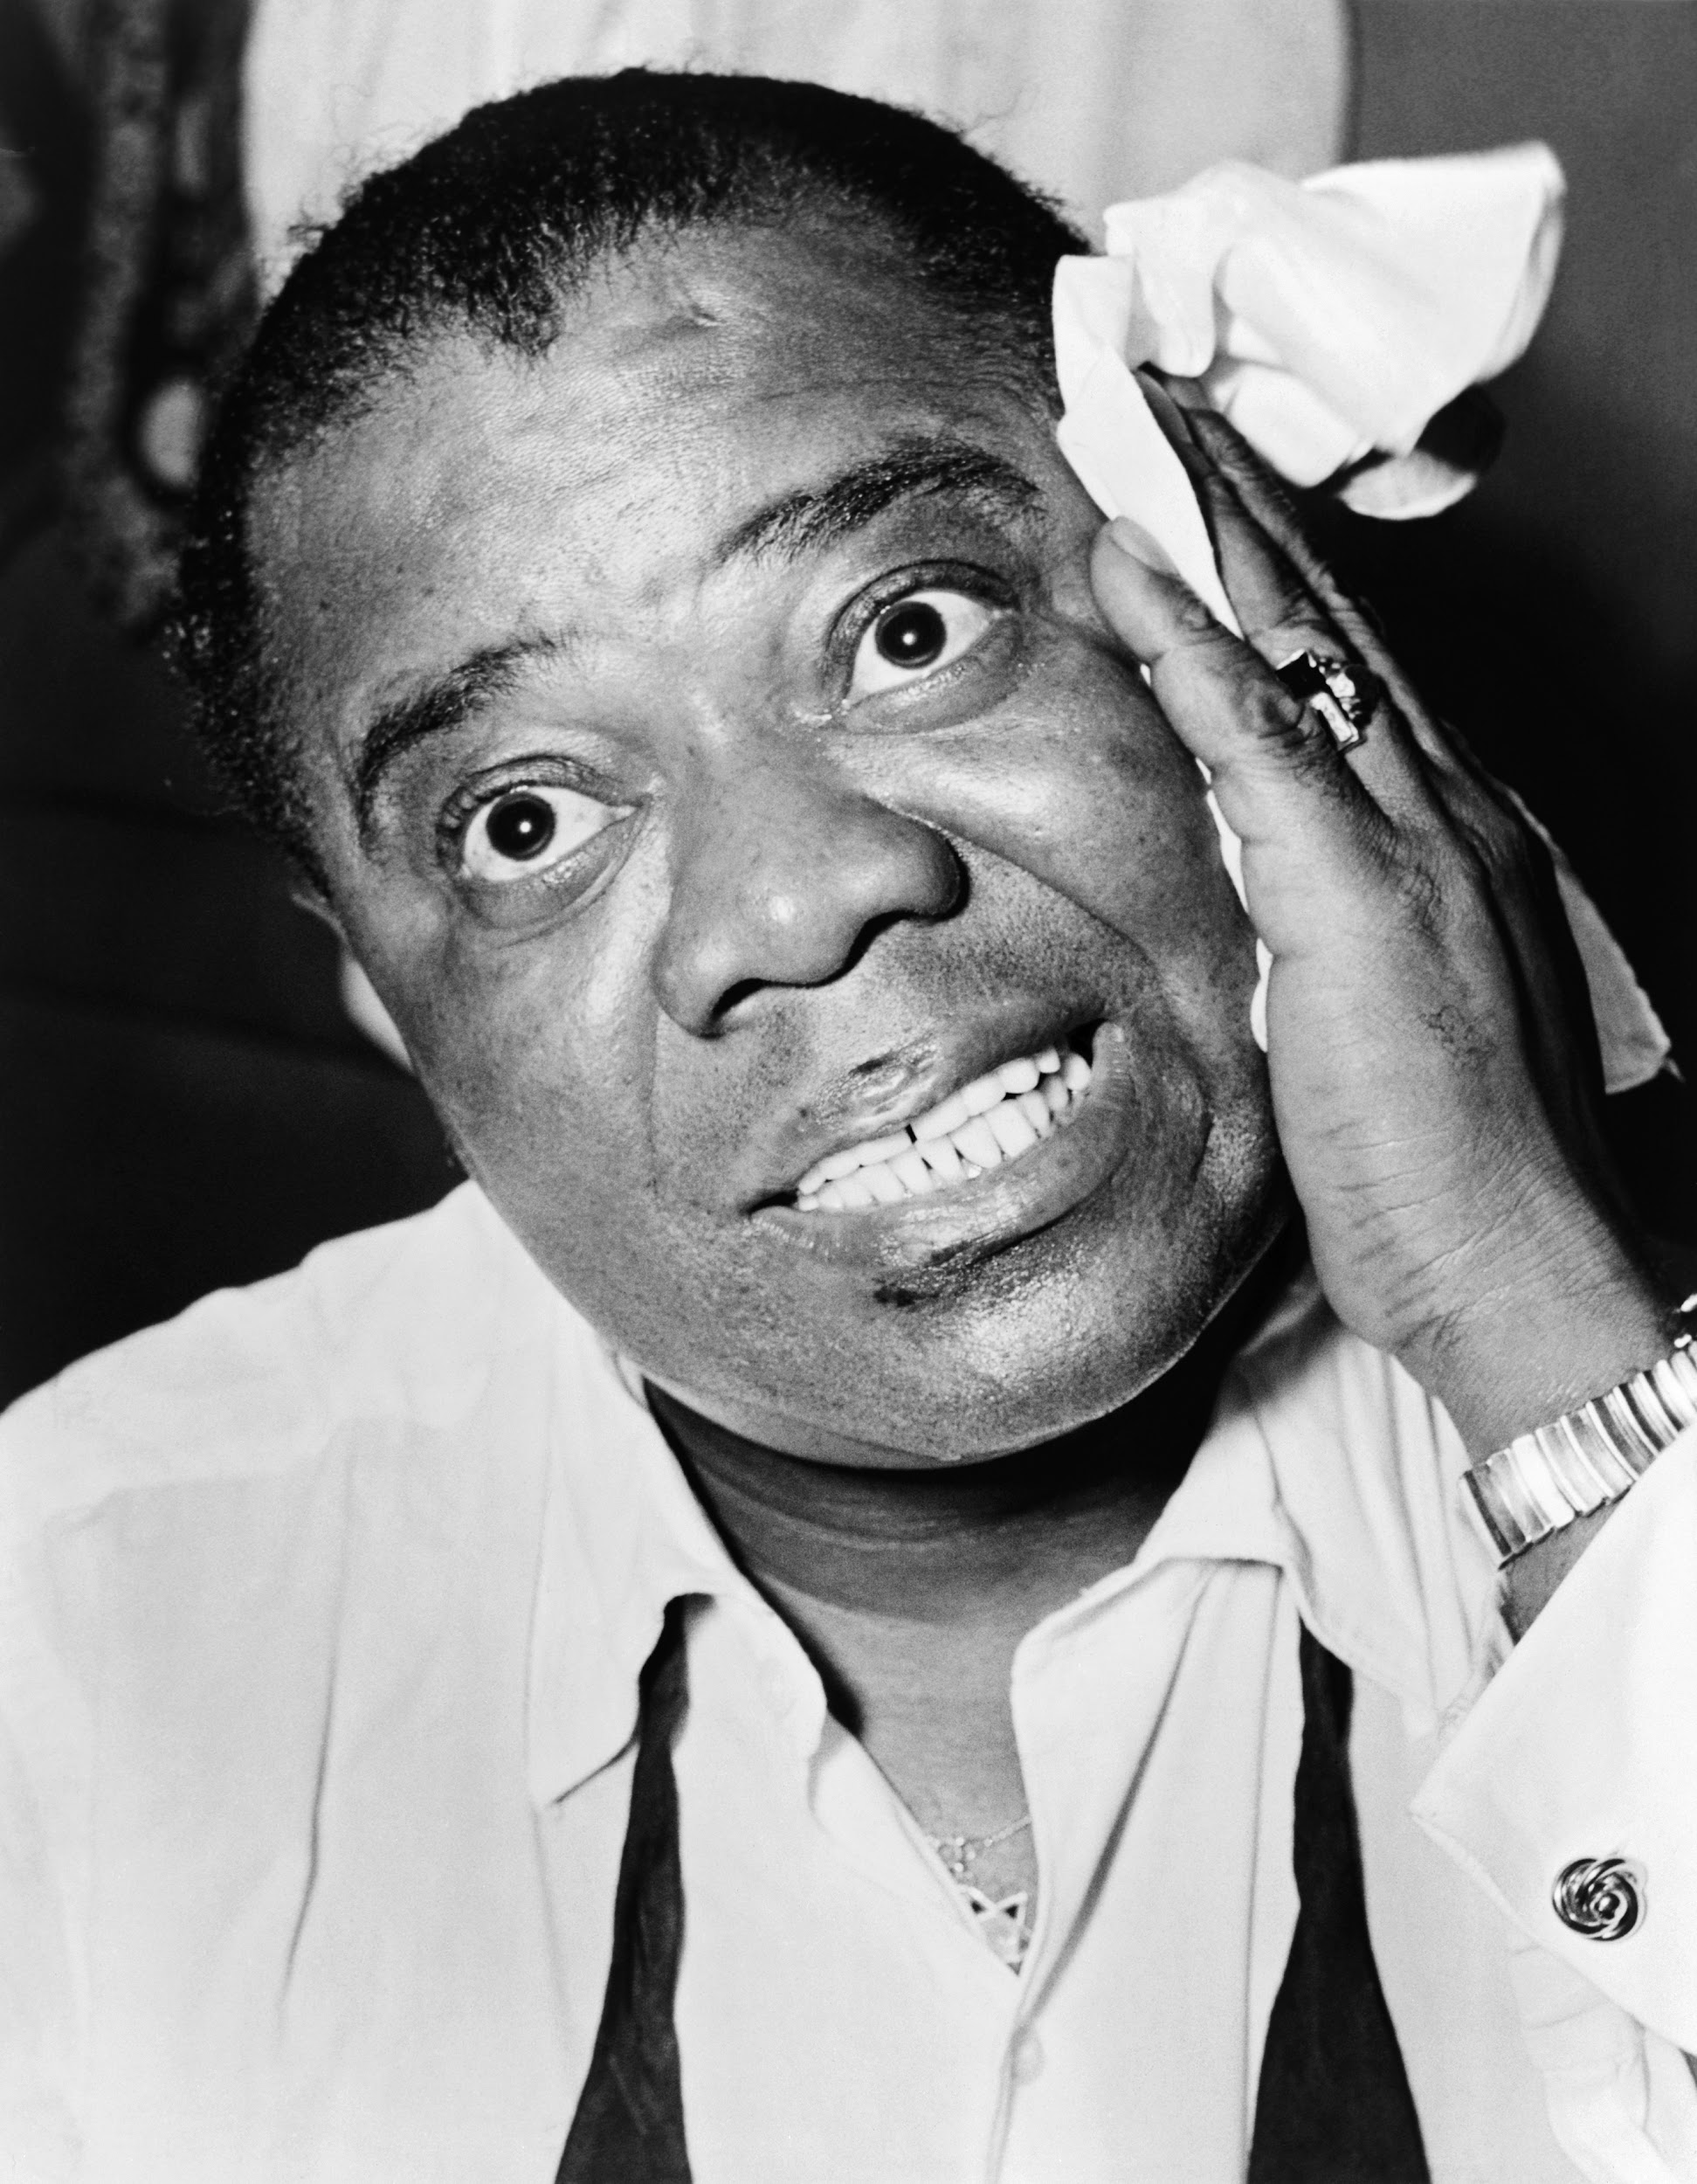
Allgemeine Informationen
Geb. 4. August 1901, zwischen Peridio und Gravier Street, arme Gegend in New Orleans, Louisiana, USA
Ges. 6. Juli 1971, NYC, New York , USA
Einflussreichster Spieler im Jazz
War Trompeter

Slide 4
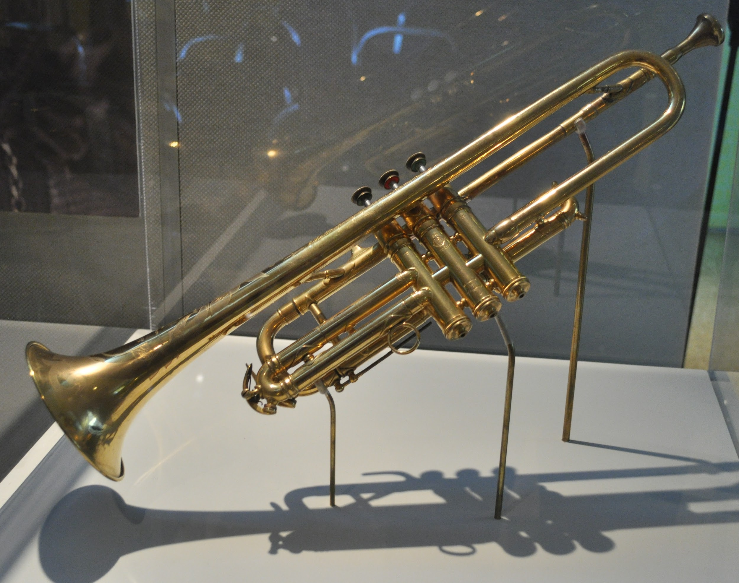
Jugend in New Orleans
Gab als Kind den 4. Juli 1900 als Geburtsdatum an
War in Afro-Amerikanischen Umständen üblich
Wenn das eigene Geburtsdatum und die Arbeitsumstände nicht bekannt waren

Slide 5
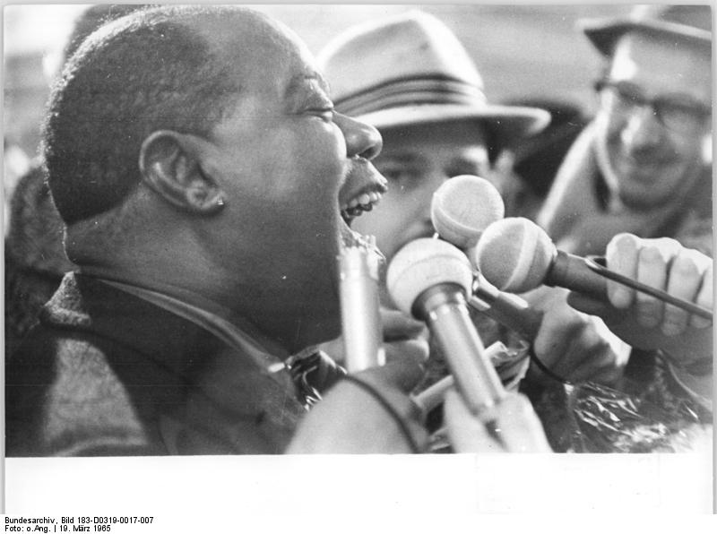
Anfänge als Musiker
1918 bis 1919 regelmäßig mit einer Band auf einem Mississippi-Damfer
1918 erstetzte er den Trompeter King Oliver
Oliver zog nach Chicago Armstrong folgte ihm 1922
2. Trompeter zu King Oliver’s Creole Jazz Band
1924 heiratete Armstrong Lilian „Lil“ Hardin
Wechselte in die Band von Flechter Henderson
Avancierte sich dort zum Starsolisten

Slide 6
Die Hot five und die Hot seven
1925 verließ er die Henderson-Band
Ab diesem Jahr gab es viele Aufnahmen die Lil und er mit Quintett und Septett Formationen machten ( Meilensteine der Jazzgeschichte)
Darauf nannten sie sich die Hot five und Hot Seven
In einigen der Aufnahmen zeigte er auch, dass er singen kann
Zusammenarbeit mit Earl Hines(Pianist)

Slide 7
Der Weltstar
1926 Hit mit Kid Orys
Bis 1966 reichten weitere 78 Hits
Februar 1932 erster Nummer 1-Hit mit Version von All of me
Trat in den frühen 30ern in der berühmten Big Band auf mit zahlreichen Tourneen durch Europa
1947 löste sich die Big Band auf und kehrte wieder zu seinen Usprüngen zurück
1950er und 60er mache ihn als Sänger und Entertainer zum Weltstar
Steigerung seiner Popularität durch Hollywood Filme

Slide 8
Der Weltstar
1956 bereist er den Ostblock genauso Afrika und Asien
1956 kamen in Gahna deswegen 100.000 Menschen in einen Stadion
Die energiereichen Auftritte fordeten früh zum gesundheitlichen Tribut
In dieser Zeit verlegte er sich auf den Gesang
Bei Auftritten hatte er die körperliche Schwäche und konnte nicht mehr die Leistungen der 1920er und 30er erbringen
Louis Armstrong starb 1971 in New York im Alter von 69 Jahren an einem Herzinfarkt. Sein Grab befindet sich auf dem Flushing Cemetery in Queens.

Slide 9
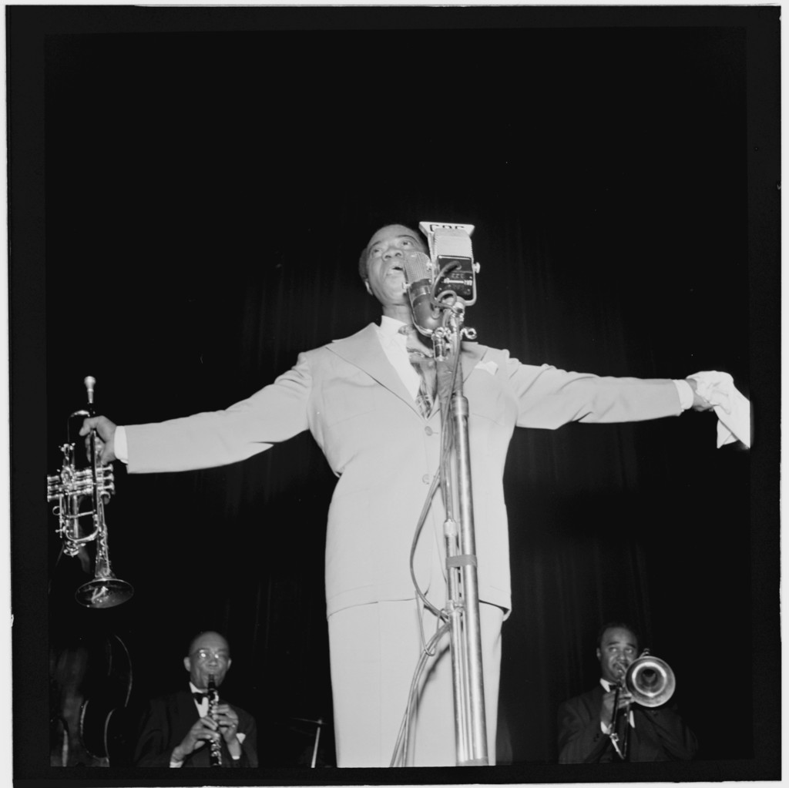
Bekannte Stücke
The Complete Hot Five and Hot Seven Recordings
The Early Years
Satchmo at Symphony Hall
Louis Armstrong Plays W.C. Handy
Ella and Louis
What a Wonderful World

Slide 10
Quellen
Buch: Jazzlife von William Claxton/Joachim E. Berendt A Journey For Jazz Across America in 1960: S. 28, 96, 249, 250, 273
Radioswissjazz, Musikdatenbank: http://www.radioswissjazz.ch/de/musikdatenbank/musiker/90929667fa7cdc42d55139c64e5571e1be2a/biography

Slide 11
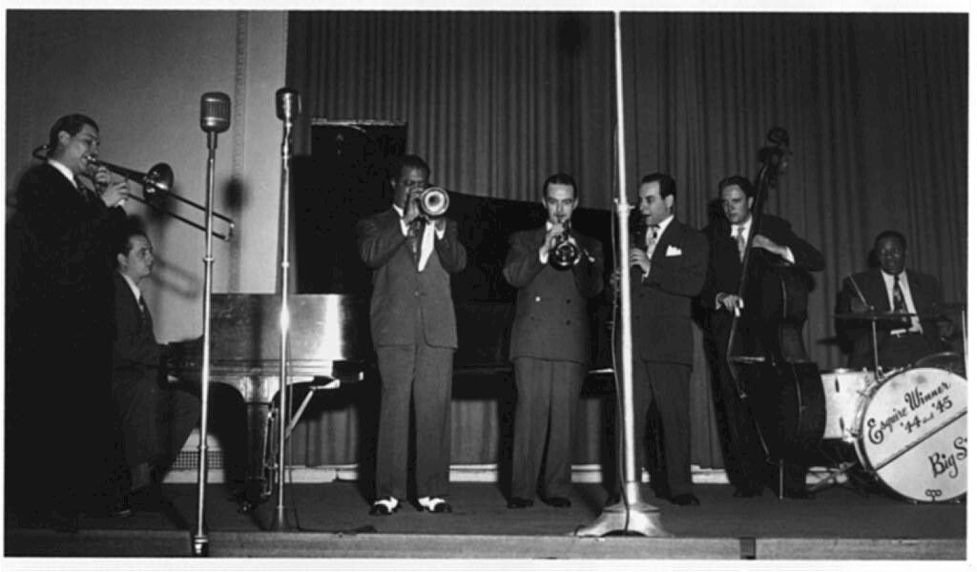
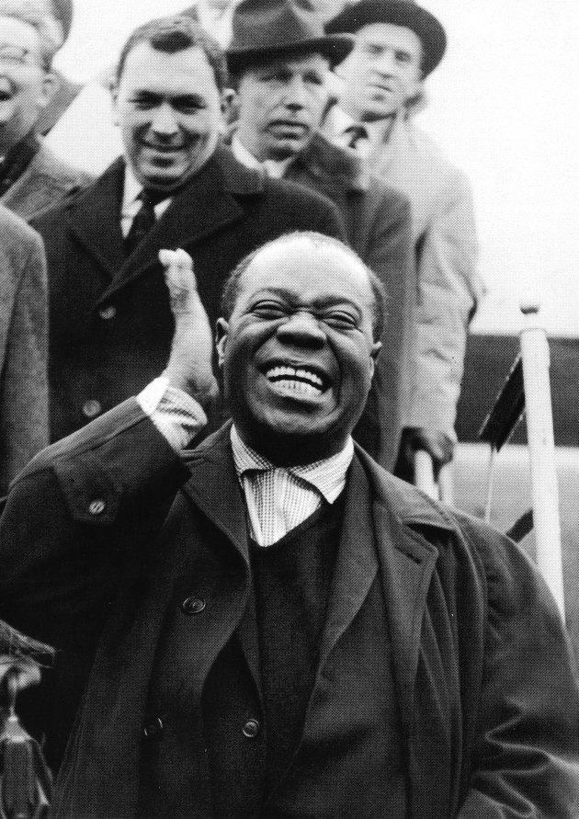
Vielen Dank für eure Aufmerksamkeit

